Slide 1
Curso Direito à Memória e à Verdade
Módulo II Unidade I Aula 1 - O Contexto Internacional e Nacional
Objetivo da aula
Identificar o Contexto Internacional e seu impacto na Conjuntura Nacional, antes da ruptura da Ordem Constitucional de 1964.

Slide 2
Curso Direito à Memória e à Verdade
Módulo II Unidade I Aula 1 - O Contexto Internacional e Nacional
No Módulo I conversamos sobre direitos humanos e agora no Módulo II vamos conhecer como nossos direitos foram e ainda continuam sendo desrespeitados em virtude da Ditadura Militar no Brasil (1964 – 1988).
Nesta primeira Unidade vamos apresentar o contexto histórico que o mundo e o Brasil viviam antes de 1964, destacando os acontecimentos que Marcaram a Ditadura Militar. Vamos falar de grande violações de direitos humanos.
Vamos em frente!

Slide 3
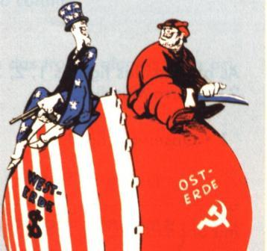
Curso Direito à Memória e à Verdade
Módulo II Unidade I Aula 1 - O Contexto Internacional e Nacional
Nossa história começa com o final da Segunda Guerra Mundial.
A Europa estava destruída e ocupada pelos exércitos dos vencedores, os Estados Unidos - EUA e a União de Repúblicas Socialistas Soviéticas - URSS. O poder dessas duas superpotências em relação aos demais países do mundo era exorbitante, o que provocou a constituição de um sistema global bipolar.
O confronto destes dois países levou
à denominada Guerra Fria
Representação da disputa entre EUA e URSS

Slide 4
Curso Direito à Memória e à Verdade
Módulo II Unidade I Aula 1 - O Contexto Internacional e Nacional
A Guerra Fria consistiu em disputas estratégicas e conflitos indiretos até a extinção da URSS. Disputas de poder de influência política, econômica e ideológica em todo o mundo.
Foi considerada "fria" porque não houve uma guerra direta ou uma guerra aberta no sentido tradicional dada à inviabilidade no uso de armas nucleares.

Slide 5
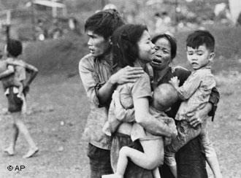
Curso Direito à Memória e à Verdade
Módulo II Unidade I Aula 1 - O Contexto Internacional e Nacional
URSS e EUA financiavam lados opostos em guerras regionais mostrando o seu poder de fogo. Conflitos locais, guerras civis ou guerras interestatais que foram intensificadas pela polarização entre as duas potências.
Guerra da Coréia (1950-1953);
Crise dos mísseis em Cuba (1962);
Guerra do Vietnã (1962-1975);
Guerra do Afeganistão (1979-1989).
Foto: www.dw-world.de
Vítimas da guerra do Vietnã

Slide 6

Curso Direito à Memória e à Verdade
Módulo II Unidade I Aula 1 - O Contexto Internacional e Nacional
Estados Unidos e América Latina
Após 1945, os Estados Unidos estabeleceram o sistema de aliança do pós-guerra com o continente latino-americano incluindo o Brasil.
Em 1947, realizou-se em Petrópolis/RJ a Conferencia Internacional para a Manutenção da Paz e a Segurança do Continente, onde foi assinado o Tratado Interamericano de Assistência Recíproca (TIAR) com o objetivo de frear a ameaça comunista.
Ainda em 1947 o Brasil rompeu relações diplomáticas com a URSS e cassou o Partido Comunista Brasileiro.
Em 1948, em Bogotá (Colômbia) aprovou-se a criação da Organização dos Estados Americanos (OEA).
Símbolo da OEA

Slide 7
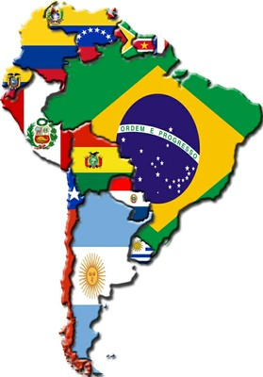
Curso Direito à Memória e à Verdade
Módulo II Unidade I Aula 1 - O Contexto Internacional e Nacional
A presença norte-americana foi extremamente avassaladora sobre América Latina. Das relações de interdependência que existiu durante a segunda guerra mundial, passou-se à dominação econômica e ideológica.
A paranóia anticomunista insinuava que perante qualquer encontro entre autoridades soviéticas e algum país latino-americano havia suspeitas de alianças com o comunismo.
Foto: www.inesc.org.br
Mapa da América do Sul
com as bandeiras de cada país

Slide 8
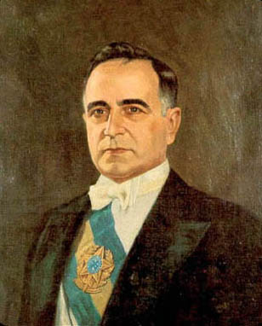
Curso Direito à Memória e à Verdade
Módulo II Unidade I Aula 1 - O Contexto Internacional e Nacional
A Situação Interna no Brasil - O Governo Vargas (1951-1954)
Programa de investimentos públicos de Vargas foi frustrado devido a queda dos preços do café no mercado internacional e o aumento da inflação no país.
Vargas determinado a executar seu programa econômico nacionalista (como a criação do monopólio nacional do petróleo) e ao mesmo tempo melhorar os salários dos trabalhadores, tornou-se um populista.
Getúlio Vargas
Obrigado pelo contexto internacional, em 1953 adotou um programa antiinflacionário altamente impopular.
Enfrentou uma conspiração militar, pois sua política de cunho nacionalista e populista provocara indignada reação entre os oficiais anticomunistas.

Slide 9
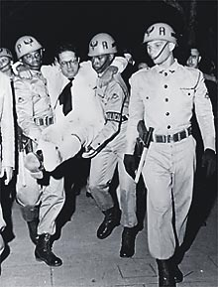
Curso Direito à Memória e à Verdade
Módulo II Unidade I Aula 1 - O Contexto Internacional e Nacional
O caso Carlos Lacerda
O chefe da guarda pessoal de Vargas procurou a eliminação do jornalista Carlos Lacerda, o maior opositor de Getúlio Vargas. A ação criminosa faliu e Lacerda apenas ficou ferido, matando, porém, um oficial da Força Aérea que acompanhava o jornalista.
Soldados carregando Carlos Lacerda ferido
A Força Aérea criou a comissão de inquérito e localizou o assassino, no palácio presidencial.

Slide 10
Curso Direito à Memória e à Verdade
Módulo II Unidade I Aula 1 - O Contexto Internacional e Nacional
Em meio as crises a tentativa de assassinato tornara Vargas mais vulnerável perante os seus inimigos.
Será que Vargas tinha conhecimento da trama para assassinar Carlos Lacerda?

Slide 11
Curso Direito à Memória e à Verdade
Módulo II Unidade I Aula 1 - O Contexto Internacional e Nacional
NÃO!
Vargas não tinha conhecimento da trama assassina. Além da crise desatada, se expôs também novos escândalos financeiros, fornecendo assim mais munição para Lacerda e a União Democrática Nacional –UDN, partido contrário ao governo. Um grupo de generais lançou um manifesto exigindo a renúncia do presidente.

Slide 12
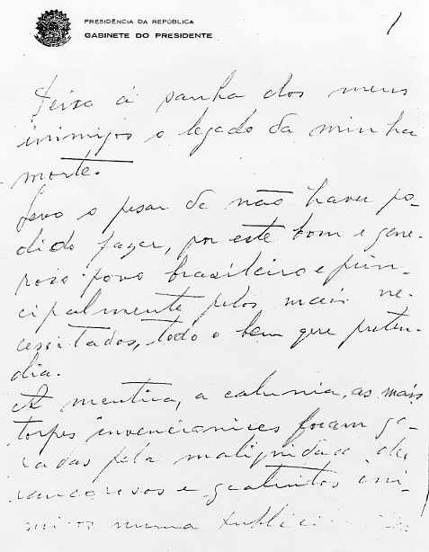
Curso Direito à Memória e à Verdade
Módulo II Unidade I Aula 1 - O Contexto Internacional e Nacional
A despedida de Vargas
Vargas, desafiando os seus adversários, advertiu-os que jamais renunciaria. Quando recebeu outro ultimato dos militares, escolheu a opção mais extrema. Retirou-se para seu dormitório e suicidou-se com um tiro no coração
Primeira página manuscrita
da Carta Testamento
Deixou uma carta-testamento culpando por sua
derrota “uma campanha subterrânea de grupos nacionais e internacionais”, atingindo dessa forma as Com-
panhias petrolíferas internacionais que haviam combatido a criação da Petrobrás. Denunciava a “violenta pressão sobre nossa economia ao ponto de termos que ceder”, referindo-se à tentativa do Brasil de não deixar cair o preço do café sobre responsabilidade dos Estados Unidos.

Slide 13

Curso Direito à Memória e à Verdade
Módulo II Unidade I Aula 1 - O Contexto Internacional e Nacional
O Governo Kubitscheck (1955-1960)
O PSD elegeu para mandato de cinco anos Juscelino Kubitscheck. Seu governo foi caracterizado com:
Rápido crescimento econômico e inovações, como a construção da capital federal em Brasília e a criação da SUDENE, repartição para executar a política de desenvolvimento para o Nordeste.
Convidou o capital estrangeiro a investir em setores como a indústria automobilística.
Promoveu rompimento com o FMI (Fundo Monetário Internacional) em 1959, ao recusar o programa ortodoxo de estabilização proposto por aquela instituição, e com isso desencadeou uma onda de exaltado nacionalismo em todo o país.
Juscelino Kubitscheck
Os conservadores da UDN e os militares antigetulistas atacaram o governo pessedista de Juscelino, mas, por seu estilo político e à criatividade do seu programa de metas econômicas, os ataques foram pouco sucedidos.

Slide 14
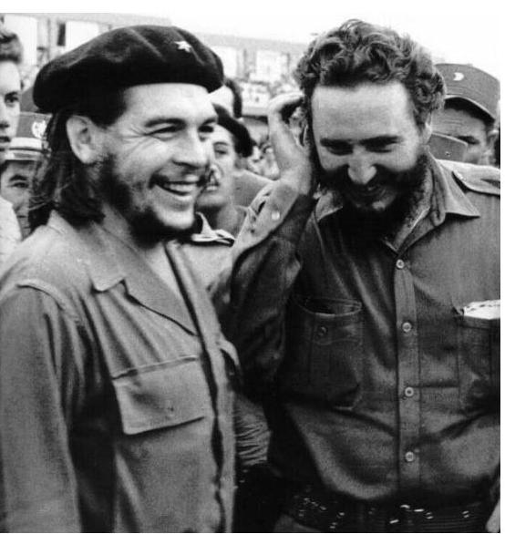
Curso Direito à Memória e à Verdade
Módulo II Unidade I Aula 1 - O Contexto Internacional e Nacional
Enquanto isso em outros países da América...
Em 1959, o grupo comandado por Fidel Castro, conseguiu depor o ditador Batista em Havana. Nos anos seguintes, a política exterior cubana expandiu seu ideal de revolução por todo o continente. Em resposta, os EUA procuravam orientar mais rigidamente a ação contrária nos países latino-americanos.
Ernesto “Che” Guevara e Fidel Castro
Com o fracasso da invasão, EUA contra Cuba em 1961, parte da opinião pública, a intelectualidade e meios artísticos latinos não só ficaram impregnados da simpatia pela Cuba de Fidel, em razão de seus ideais revolucionários, e heróis libertários, como Che Guevara, mas, sobretudo pelo fato de ser o único país da América Latina, em um século, a confrontar abertamente a prepotência norte-americana.

Slide 15
Curso Direito à Memória e à Verdade
Módulo II Unidade I Aula 1 - O Contexto Internacional e Nacional
Chegamos ao final desta aula.
Guarde na memória!
O mundo estava submerso em uma guerra fria bipolar após a Segunda Guerra Mundial. De um lado os Estados Unidos, com sua política liberal, e de outro a União das Repúblicas Socialistas Soviéticas (URSS) que matinha políticas socialistas e pretendia exportá-las, assim como os EUA com o liberalismo.
O mundo era divido por áreas de influência, e na América do Sul, o Brasil era a principal delas. O governo brasileiro decidiu seguir o modelo americano que, foi inicialmente impulsionado por Vargas. Porém, o Brasil não adotou todas as regras do liberalismo, mantendo até a política de estatização de muitas empresas.

